Slide 1
VISOKA TEHNIČKA ŠKOLA STRUKOVNIH STUDIJA ZVEČAN
STUDIJSKI PROGRAM:
MULTIMEDIJALNE TEHNOLOGIJE

Slide 2
Merenja u telekomunikacijama

Slide 3
U procesu generisanja prenosa i prijema signala koji predstavljaju željene poruke, stvaraju se i osnovne teškoće, jer u tim sredinama prenosa postoje izvesne pojave koje su neizbežne, a koje utiču na talasni oblik signala. Prostiranje i prijem željenih signala prate pojave koje izazivaju posebne efekte uz primljeni željeni signal. Za sve efekte koji se javljaju u svim sistemima za prenos električnih signala u najopštijem smislu se kaže da su prouzrokovani šumom.
Merenje šuma
Nastajanje i vrsta šuma

Slide 4
Poreklo šumova je različito, a u prenosu i prijemu signala predstavljaju ograničavajuće faktore za kvalitet veza, njihov domet, kvalitet prijema. Šum je uzrokovan pojavama koje imaju slučajan karakter. To su spontane električne fluktuacije, uvek prisutne u komunikacionim sistemima. Šum je nepoželjan, jer nepovoljno utiče na kvalitet prenosnih sistema.
Merenje šuma
Nastajanje i vrsta šuma

Slide 5
S obzirom na izvor nastajanja, šum se može podeliti u dve grupe: -šum koji je nastao van sistema za prenos – atmosferski, kosmički, elektrostatički, šum od aparata i uređaja, šum koji je generisan namerno za ometanje (vojna sredstva za onemogućavanje komunikacije) -šum koji je nastao u sistemu za prenos – termički šum, kontaktni šum, šum poluprovodničkih elemenata itd.
Merenje šuma
Nastajanje i vrsta šuma

Slide 6
Važno je poznavati šumove iz prve grupe, jer utiču na prijem u radiokomunikacijama. Na sedećoj slici, vidi se da je gustina snage termičkog šuma ravnomerno raspoređena na svim učestanostima i da je spektar termičkog šuma konstantan
Merenje šuma
Nastajanje i vrsta šuma

Slide 7
Merenje šuma
Nastajanje i vrsta šuma

Slide 8
Prema načinu na koji se signal prenosi postoje dve vrste prenosa: -prenos u osnovnom opsegu (signal se prenosi u svom prirodnom opsegu učestanosti) -prenos u proširenom opsegu (signal se translira, transponuje, pomera u neki drugi opseg)
Merenje šuma
Merenje šuma telefonskog kanala

Slide 9
Psofometar je, u stvari, elektronski voltmetar, namenjen za merenje napona šuma u osnovnom opsegu (opsegu čujnih učestanosti) na telekomunikacionim vodovima i uređajima, jer i telekomunikacioni vodovi i uređaji mogu biti izvori smetnji u telekomunikacionom prenosu. Nivo smetnji na telekomunikacionim putevima je ograničen propisima kako bi govor koji se prenosi bio razumljiv.
Merenje šuma
Merenje šuma telefonskog kanala

Slide 10
Postoji gornja i donja granica učestanosti za opseg u kome ljudsko uho promene pritiska oseća kao zvuk. Na sledećoj slici je predstavljeno čujno područje govora (speech) i muzike (music).
Merenje šuma
Merenje šuma telefonskog kanala

Slide 11
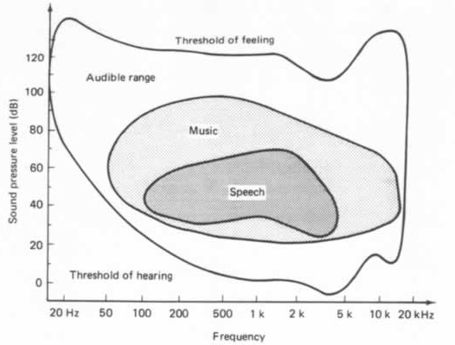
Merenje šuma
Merenje šuma telefonskog kanala

Slide 12
Nivo zvuka ne može biti prava mera za subjektivni osećaj jačine zvuka, jer, na primer, ako dva zvuka imaju isti nivo L= 20 dB, s tim što jedan ima frekvenciju 100 Hz, a drugi 1000 Hz, prvi zvuk uho neće čuti, a drugi je znatno jači od onog na pragu čujnosti.
Merenje šuma
Merenje šuma telefonskog kanala

Slide 13
Zbog toga je za subjektivnu jačinu zvuka ili kraće jačinu zvuka uvedena jedinica fon. Jačina zvuka u fonima na 1000 Hz jednaka je nivou zvuka u decibelima, pa je na 1000 Hz fon jednak decibelu. Na svim ostalim frekvencijama jačina zvuka u fonima određuje se eksperimentalno utvrđivanjem kada je neki zvuk iste jačine kao zvuk na 1000 Hz, čija je jačina definisana. Tako su dobijene izofonske linije ili linije jednake jačine zvuka, koje su prikazane na sledećoj slici.
Merenje šuma
Merenje šuma telefonskog kanala

Slide 14
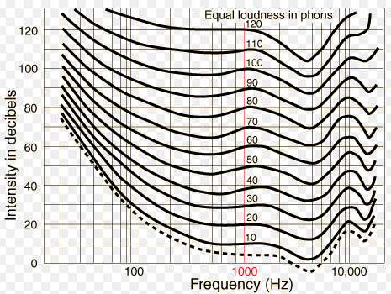
Merenje šuma
Merenje šuma telefonskog kanala

Slide 15
Da bi se omogućilo merenje ometajućeg dejstva šumova, koristi se specijalan instrument – psofometar, čija je blok šema prikazana na sledećoj slici.
Merenje šuma
Merenje šuma telefonskog kanala

